Slide 1
BU SEMİNERDE NELER
PAYLAŞACAĞIZ?
Hülya SUFRACI
Rehber Öğretmen

Slide 2
SAĞLIĞA ZARARLI ALIŞKANLIKLAR
Sağlığı olumsuz yönde etkileyen,zararlı olduğu bilindiği halde kolay kolay vazgeçilemeyen alışkanlıklara sağlığa
zararlı alışkanlıklar denir.

Slide 3
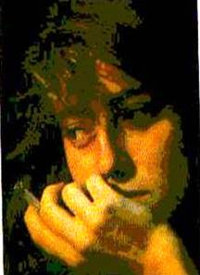
BAĞIMLILIK
Bağımlılık kişinin kullandığı madde üstünde kontrolünü kaybetmesi ve onsuz bir yaşam sürememeye başlamasıdır.
Notes:
Bağımlılık, kullanılan maddenin özelliklerine göre değişen bir süreç sonucunda ortaya çıkar.
Bazı maddeler daha kısa sürede bağımlılık yaparken bazı maddelerde ise daha uzun süre de bağımlılık yapar.
Örneğin günde bir adet sigara içimi bir ayın sonunda bağımlılığa yol açarken, düzenli alkol kullanımı ile bağımlılık 3 ile 5 yılda oluşmaktadır.
Sigarayı bir kez deneyen 4 kişinin 3 tanesi sigara bağımlısı olur
3

Slide 4
KİM FARKEDER DEMEYELİM
Kralın biri halkından, sarayın bahçesindeki havuzun süt İle doldurulmasını istemişti. "Herkes yarım kova süt getirse, havuz dolar" diyordu. "Fazla bir şey istemiyorum. Ye­ter ki iş yarın sabaha kadar bitmiş olsun."
Bu emir üzerine süt doldurmaya giden yaşlı adam:
“ Hava nasıl olsa karanlık" diye düşündü. "Süt yerine su koysam, kim fark eder ki?“
Sabahleyin bahçeye çıkan kral, havuzu süt yerine su ile doldurmuş vaziyette buldu.
Çünkü herkes, o yaslı adam gibi düşünmüştü...
Doğu Klâsiklerinden

Slide 5
Bağımlılığın Oluşumu
İlk temas (Deneme)
Kullanım ve hücresel düzeyde değişme (Zaman zaman kullanım)
Psikolojik ve Biyolojik Bağımlılık
(Sürekli kullanım)
Notes:
İlk temas: madde denenmek için kullanılır, özenti önemli rol oynar.
Zaman zaman kullanım: madde zaman zaman kullanılır, kişiye zararı yok gibidir,bağımlı olmadan da kullanılabildiği düşünülür. Az miktarda, keyif amacı ile alınan maddeler gittikçe kişi için önem kazanmaya başlar.
Sürekli kullanım: aynı etkiyi elde edemez, ne bulunursa kullanılır,düzenli kullanım zamanla bağımlılığa kayar,
Sosyal ilişkiler maddeyi alabilecek şekilde ayarlanır.
Gittikçe maddeyi elde etmek ve kullanmak için daha fazla zaman harcanır.
Bağımlılık: Kişinin tüm kapasitesi düşer. Madde kullanmaya devam edilir. Bağımlılık nedeniyle maddeyi almak zorundadır.
Maddeyi arama davranışının yoğunluğu artar.
Kullanım süreci içinde zamanla tolerans gelişir. Yani kişi maddeyi gittikçe artan miktarlarda kullanmak zorunda kalır.
Kişi sürekli olarak aynı maddeyi kullanmaya yönelir.
Kişide kullandığı maddeyi azalttığı , alamadığı ya da kullanmadığı zamanlarda yoksunluk (eksiklik/kesilme) belirtileri ortaya çıkar. Bu belirtiler (titreme, huzursuzluk, hayal görme vb.) her maddeye göre değişir. Yoksunluk belirtilerini yatıştırmak için tekrar madde almak zorunda kalır.Bu bir kısır döngü sürecine dönüşür.Madde kullanan kişinin maddeyi azaltma ya da kesme girişimleri genellikle başarısız girişimler olarak kalır.Kişi maddeyi kesip sonra tekrar başlarsa kısa sürede eski kullandığı şekilde madde almaya başlar.
5

Slide 6
Bağımlı Kimdir?
Bu süreçleri yaşayan kişi bağımlıdır.
Maddeyi Arttırıyorsa
Yoksunluk Belirtisi (depresyon-kramp) Yaşıyorsa
Madde Alınması ile Rahatlıyorsa
Ruhsal Bedensel Sosyal Zarar Yaşıyorsa
Sorumluluklarını İhmal Ediyorsa
Notes:
6

Slide 7
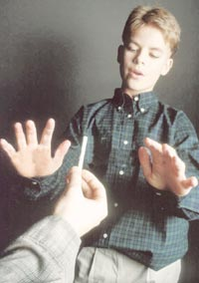
Başlama Nedenleri
Merak
Arkadaş baskısı
Sorunlarına çözüm
aramak ve uzaklaşmak
Farklı gözükmek
Beğeni toplamak
Bir gruba ait olmak
Eğlenmek
Notes:
7

Slide 8
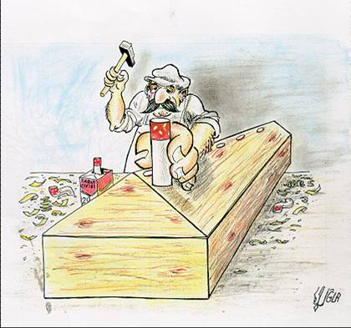
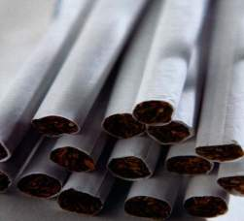
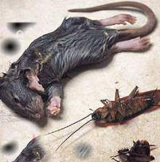
SİGARA
Zehirli bir bitki olan tütünün ince bir kağıt içine sıkıştırılarak sarılmış halidir.
KAĞIT-TÜTÜN
ZEHİR
ÖLÜM
Notes:
TÜTÜN ZEHİRLİ BİR BİTKİDİR VE İSTER ELDE İSTER FABRİKADA İŞLENSİN BU ZARARLI ÖZELLİKLERİNDEN KURTULAMAMAKTADIR!
8

Slide 9
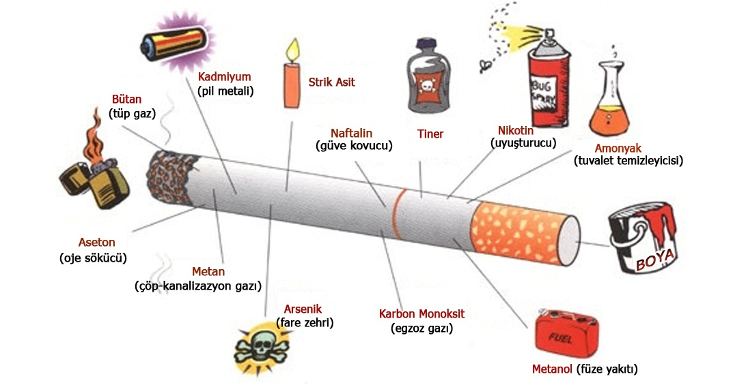
SİGARA
Zehirli bir bitki olan tütünün ince bir kağıt içine sıkıştırılarak sarılmış halidir.
KAĞIT-TÜTÜN
ZEHİR
ÖLÜM
Notes:
TÜTÜN ZEHİRLİ BİR BİTKİDİR VE İSTER ELDE İSTER FABRİKADA İŞLENSİN BU ZARARLI ÖZELLİKLERİNDEN KURTULAMAMAKTADIR!
9

Slide 10
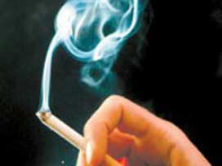
SİGARANIN İÇİNDEKİ
MADDELER
Karbon monoksit: Egzost gazı
Arsenik: Zehir imalatı
Metanol: Roket gazı
DDT: Böcek ilacı
Kadmiyum: Araba aküsü
Bütan gazı: Tüp ve çakmak gazı
Aseton: Kimyasal sökücü
Naftalin: Güve ilacı
Amonyak: Kimyasal temizleyici
Nikotin : Bağımlılık yapan bir uyuşturucu çeşidi
Notes:
SİGARA DUMANI YAKLAŞIK 4000 KİMYASAL MADDE İÇERMEKTEDİR BUNLARDAN 40 TANESİNİN KANSER YAPTIĞI BİLİNMEKTEDİR.
Nikotin: Kokain ve morfin kadar bağımlılık yapar. Tansiyonu ve kalp hızını artırır. Karbonmonoksit ile koroner arter hastalığı ve beyin damar hastalığına yol açar. Katran: Kansorejen olup, akciğer kanseri, amfizem ve kronik bronşit yapar. Arsenik, Benzen, Vinil Klorür: Kansorejen madde, felç edici zehir.
10

Slide 11
SİGARANIN SAĞLIĞA
ETKİLERİ
Ses telleri,cilt ve cilt rengi bozulur.
Tat alma duyusu ve dişler bozulur.
Gözlerde katarakta ve körlüğe neden olabilir.
Omurgada bozuklukları ve kemik erimesi artar.
Mide ve yemek borusunda kanama, ülser ortaya çıkar.
Şeker hastalığına neden olur.
Sigara vücudun bağışıklık sistemini baskılar
Notes:
Ses tellerini ve sesin ahengini bozar.Cilt, rengini ve canlılığını kaybeder. Vaktinden önce buruşur ve pörsür.
Tükrük salgısını azaltır,Dişleri sarartır, vaktinden önce bozar ve çirkinleştirir.
Gözler parlaklığını kaybeder.Gözün beyaz tabakası sarı ve kirli bir renk alır.
Yemek borusunun alt ucunun basıncını azalttığı için reflü hastalığına yol açar
İnfeksiyonlara zemin hazırlar, İnfeksiyon hastalıklarının tedavisini zorlaştırır
Ayrıca, Sigara toplumsal açıdan da problem kaynağıdır. İçen kişinin elleri, nefesi ve elbisesi üzerine sinen kokuda etrafındakiler için tiksinti vericidir.
11

Slide 12
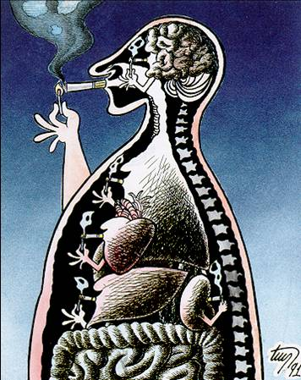
SİGARA;
Akciğer Kanserlerinden% 95,
Akciğer Hastalıklarından% 82,
Kalp-Damar
Hastalıklarından %21,
Felçlerden % 18,
Oranında Sorumludur.
Notes:
Kanserler:Ağız-dil-yutak-gırtlak--tükrük bezi-diş eti,Akciğer-bronş,Yemek borusu-mide-karaciğer- pankreas-bağırsak-anüs,Böbrek- mesane –penis-vulva-rahim ağzı,Kan kanserleri
Akciğer hastalıkları: Akciğer fonksiyonlarını bozar, Akciğer gelişimini bozar, Öksürük, balgam, hırıltılı solunum,nefes darlığı yapar,Fiziksel performansı, egzersiz, yeteneğini bozar
Kalp damar hastalıkları: Hipertansiyon, Kolesterol yüksekliği, Felç, Damar tıkanıklıkları, Kalp krizi, kalp yetmezliği, Kalp ritim problemleri
12

Slide 13
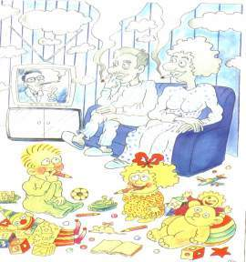
Pasif İçicilik
Pasif içicilerin % 25’ inde akciğer kanseri görülür.
Sigara içtiği için ölen
her 9 kişi, içmediği halde dumanını soluyan
1 kişinin de ölümüne
neden olmaktadır.
Notes:
13

Slide 14
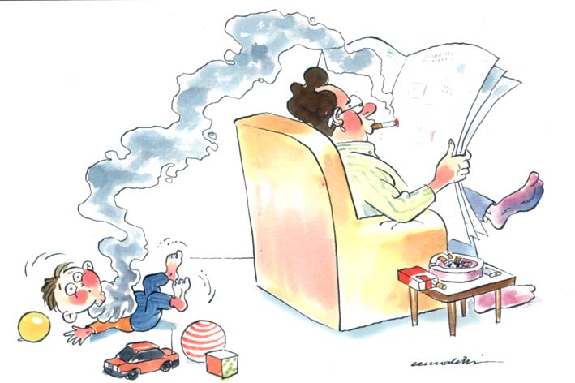
Sigara içenler sadece kendilerine değil, çevrelerine de zarar verirler!

Slide 15

SİGARAYI BIRAKMAK İÇİN
ÖNERİLER
Kesin karar vererek herhangi bir gün
seçilerek bırakılır.
Sigara içen arkadaş ve çevreden uzaklaşın.
Sigara içme isteği uyandıran yiyecek
ve içeceklerden uzak durun.
Yanınızda sigarayı hatırlatacak eşya taşımayın.
Sizi strese sokacak konu
ve tartışmalardan uzak durun.
Notes:
15 gün boyunca çay ve kahveden uzak durun.
Fizyolojik bağımlılık 15 gün, psikolojik bağımlılık 6 aydır.
15

Slide 16

SİGARAYI HERKES BIRAKABİLİR!!!
Notes:
16

Slide 17
ÇOK UZUN BİR SÜREDİR SİGARA İÇMEKTEYİM. BUNDAN SONRA BIRAKSAM NE OLUR. ZATEN ZEHİRLENDİĞİM KADAR ZEHİRLENMİŞİM!
DOĞRU
YANLIŞ

Slide 18
ÇOK YANLIŞ DÜŞÜNÜYORSUNUZ!
SİGARAYI ŞU AN BIRAKSANIZ:
C 20 Dakika sonra tansiyon ve nabzınız normale inecek.
C 8 saat sonra kanınızdaki oksijen normal düzeye çıkacak.
C 24 saat sonra kalp krizi tehlikeniz azalacak.
C 48 saat sonra sinir uçlarınız yenilenmeye başlayacak.
C 2 hafta – 3 ay sonra kan dolaşımınız dengeye girecek.
Akciğerlerinizin fonksiyonu %30 oranında iyileşecek.
Devam

Slide 19
C 1 – 9 ay sonra öksürük krizleri, bitkinlik, kısa kısa nefes almalarınız azalacak. Akciğerleriniz temizlenecek ve enfeksiyon tehlikeniz azalacak.
C 1 yıl sonra koroner yetmezliği tehlikeniz sigara içenlere oranla yarı yarıya azalacak.
C 5 yıl sonra akciğer kanserinden ölme tehlikeniz yarı yarıya azalacak.
C 10 yıl sonra akciğer kanseri tehlikeniz, içmeyenlerin düzeyine gelecek.
C 15 yıl sonra koroner yetmezliği tehlikeniz sigara içmeyenlerin seviyesine inecek.
Devam

Slide 20
Küresel Bir Sorun
Alkol
TÜRKİYE BAĞIMLILIKLA MÜCADELE EĞİTİM PROGRAMI (TBM)

Slide 21
Alkol Hakkında…
Alkol renksiz, kokulu ve acı bir sıvıdır. Çok yanıcı bir maddedir ve kuvvetli ısı verir. Bazı füze motorlarında yakıt olarak kullanılır.
Alkolün sadece etanol olan türü içki olarak kullanılır.
Diğer maddelere geçişte ve çoklu madde kullanımında etkilidir.
Kullanım yaşı günden güne düşmektedir.
TÜRKİYE BAĞIMLILIKLA MÜCADELE EĞİTİM PROGRAMI (TBM)

Slide 22
Yapılan Araştırmalar Gösteriyor ki…
Gençlerin tüketmeyi en çok «sevdikleri» ve problem olarak gördükleri bağımlılık yapıcı maddelerin en başında alkol geliyor.
Birçok gencin hayatına mal olduğundan (diğer bütün uyuşturucuların toplamından daha fazla), aileler alkol kullanımına endişeyle bakıyor.
TÜRKİYE BAĞIMLILIKLA MÜCADELE EĞİTİM PROGRAMI (TBM)

Slide 23
Alkolün Kötüye Kullanımı
  Alkolün zarar verici boyutta kullanılmasını ifade eder.
TÜRKİYE BAĞIMLILIKLA MÜCADELE EĞİTİM PROGRAMI (TBM)

Slide 24
Alkolün Kötüye Kullanımı
  Şu dört maddeden biri görülüyorsa kötüye kullanım söz konusu demektir:
  İşte, okulda ya da evde alması gereken başlıca sorumlulukları almama ile sonuçlanan yineleyici biçimde kullanım
  Alkol kullanımı nedeniyle okula gidememe, okulu asma vb.
  Fiziksel olarak tehlikeli durumlarda yineleyici biçimde kullanım
  Alkollüyken araba kullanma vb.
TÜRKİYE BAĞIMLILIKLA MÜCADELE EĞİTİM PROGRAMI (TBM)

Slide 25
Alkolün Kötüye Kullanımı
  Şu dört maddeden biri görülüyorsa kötüye kullanım söz konusu demektir:
  Alkol ile ilişkili yineleyici biçimde ortaya çıkan yasal sorunlar
  Alkol alımı sonucunda davranış bozukluklarına bağlı tutuklanmalar vb.
  Alkol etkilerinin neden olduğu ya da alevlendirdiği sürekli ya da yineleyici toplumsal ya da kişiler arası sorunlara karşın sürekli kullanım
  Sarhoşluğun sonuçları hakkında eşle yapılan tartışmalar, fiziksel kavgalar vb.
TÜRKİYE BAĞIMLILIKLA MÜCADELE EĞİTİM PROGRAMI (TBM)

Slide 26
Unutmayın!
Bağımlılık alkolün yol açabileceği zararlardan sadece biridir.
Alkolün pek çok zararı, bağımlı olmadan da meydana gelebilir.
TÜRKİYE BAĞIMLILIKLA MÜCADELE EĞİTİM PROGRAMI (TBM)

Slide 27
Alkol
Kendini kontrol etmeyi azaltır.
Yaşanan durumları farklı algılatır.
Tehlikeyi algılamayı zorlaştırır.
TÜRKİYE BAĞIMLILIKLA MÜCADELE EĞİTİM PROGRAMI (TBM)

Slide 28

Sayılarla Alkol Bağımlılığı
Dünyada yaklaşık 2 milyar kişi tarafından tüketilmektedir.
Dünyada yaklaşık 76 milyon kişi bağımlıdır.
Yılda 1.8 milyon kişi alkol yüzünden hayatını kaybetmektedir.
Ülkemizde kullanıcı sayısı 17 milyon civarındadır.
Ortalama bir kullanıcı yılda 4 lt. / 13 kutu bira tüketir.
TÜRKİYE BAĞIMLILIKLA MÜCADELE EĞİTİM PROGRAMI (TBM)

Slide 29
Alkol Kullanımında Evreler: Erken Evre
İlk denemeler 12-15 yaş civarında başlar.
Zaman içinde sıklaşır.
Gencin temel «baş etme mekanizması» hâline gelir .
13 yaşında alkol kullanımına başlayan gençlerde alkolik olma riski %43 oranında!
TÜRKİYE BAĞIMLILIKLA MÜCADELE EĞİTİM PROGRAMI (TBM)

Slide 30
Alkol Kullanımında Evreler: Orta Evre
Olumsuz sonuçlar artmaya başlar.
Öncelikleri ve tutumları değişir.
Okulda, evde, işte ruhsal ve fiziksel sorunlar yaşamaya başlar.
Buna rağmen hâlâ madde kullanımını kontrol edebildiğini düşünür.
Aralar verebilir.
TÜRKİYE BAĞIMLILIKLA MÜCADELE EĞİTİM PROGRAMI (TBM)

Slide 31
Alkol Kullanımında Evreler: İleri Evre
Olumsuz sonuçlar artar; duygusal acı, düşük benlik saygısı ve yalnızlık duygusu belirginleşir.
Sık kullanım, negatif (ruhsal, fiziksel, ve sosyal) sonuçlar, kendiyle ilgili olumsuz duygular ve artan alkol kullanımı sarmalına girer.
TÜRKİYE BAĞIMLILIKLA MÜCADELE EĞİTİM PROGRAMI (TBM)

Slide 32

Alkolik Kime Denir?
TÜRKİYE BAĞIMLILIKLA MÜCADELE EĞİTİM PROGRAMI (TBM)

Slide 33
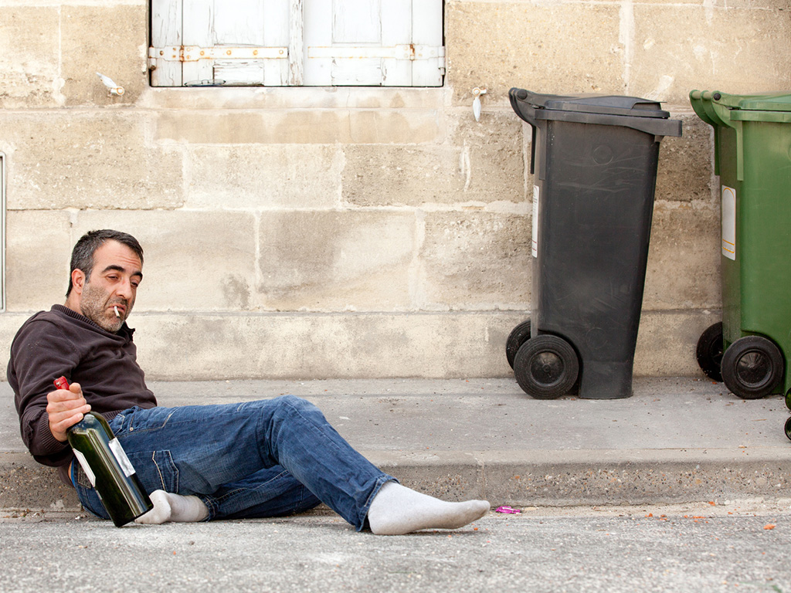
Alkol bağımlılığı olan kişiler alkolik olarak adlandırılır.
Alkolik, çok miktarda ve sıklıkla alkollü içki içen, bunun sonucunda bedensel, ruhsal ve toplumsal sağlığı bozulan ancak buna rağmen alkol alma isteğini durduramayan, tedavi edilmesi gereken kişidir.

Slide 34
Alkol Vücutta Nasıl Bir Yol İzler?
(1/2)
Alkol molekülleri çok küçük olduğu için mide yüzeyinden hemen hücrelere geçiş yapabilir.
% 20’si mideden, % 80’i ince bağırsaklardan kana karışır.
Karaciğer vücudu korumak için, enerji üretmek yerine (yağ asidi yakımı) alkolü parçalamaya çalışır. Yağ asidi artışı karaciğer yağlanmasına neden olur.
TÜRKİYE BAĞIMLILIKLA MÜCADELE EĞİTİM PROGRAMI (TBM)

Slide 35
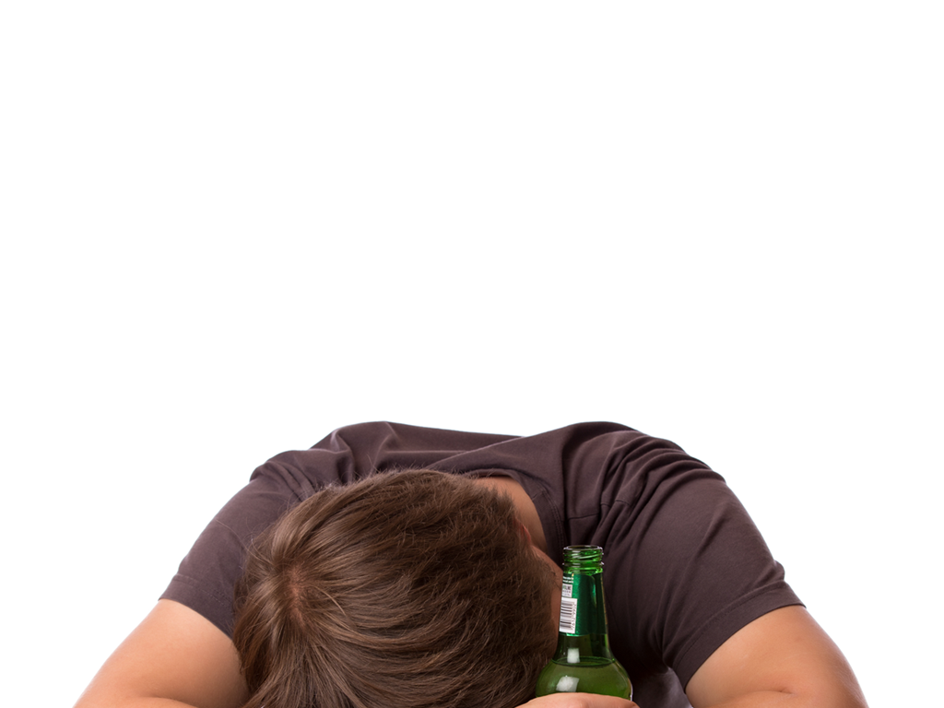
Alkol Vücutta Nasıl Bir Yol İzler?
Ağız
Yemek borusu
Mide
İnce Bağırsaklar
Karaciğer
Kalp
Akciğerler
Beyin
Alkol, vücuda alındığı ilk andan itibaren sadece 3 dakika sonra vücuttaki tüm hücrelere ulaşır.
Notes:
Ayrıca bakınız: Alkolsüz Bir Hayat İçin adlı Yeşilay tarafından hazırlanmış kitapçık, s. 4-7.

Slide 36
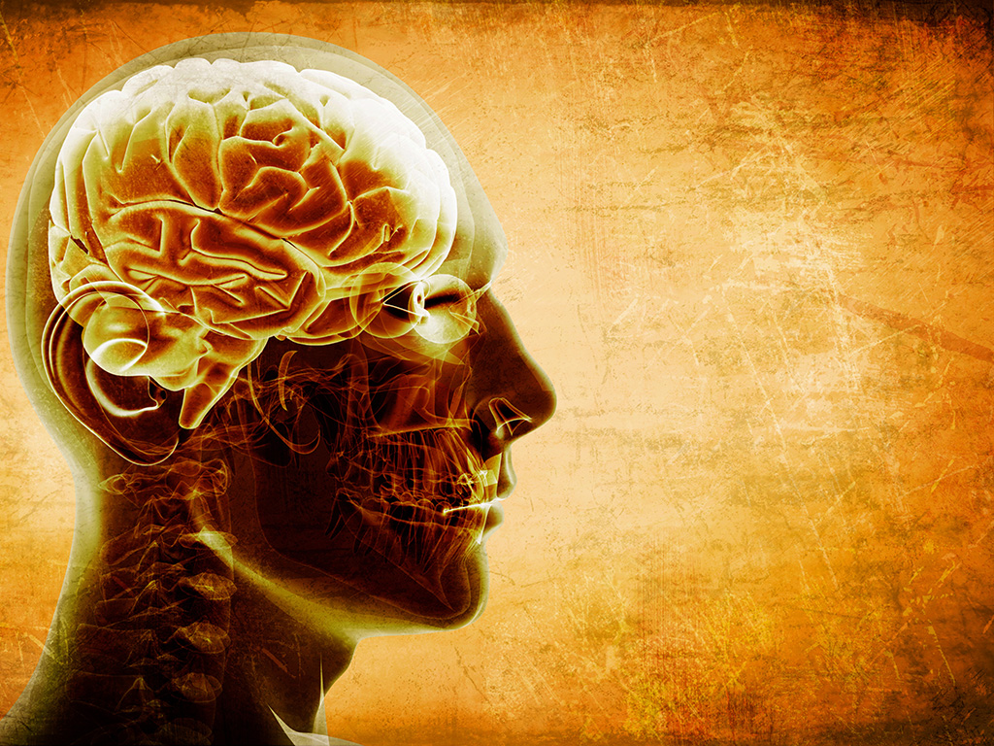
Beyin ve Alkol Bağımlılığı
Bağımlılığı anlamada
ergen ve yetişkin beynini bilmek
neden önemlidir?
TÜRKİYE BAĞIMLILIKLA MÜCADELE EĞİTİM PROGRAMI (TBM)

Slide 37
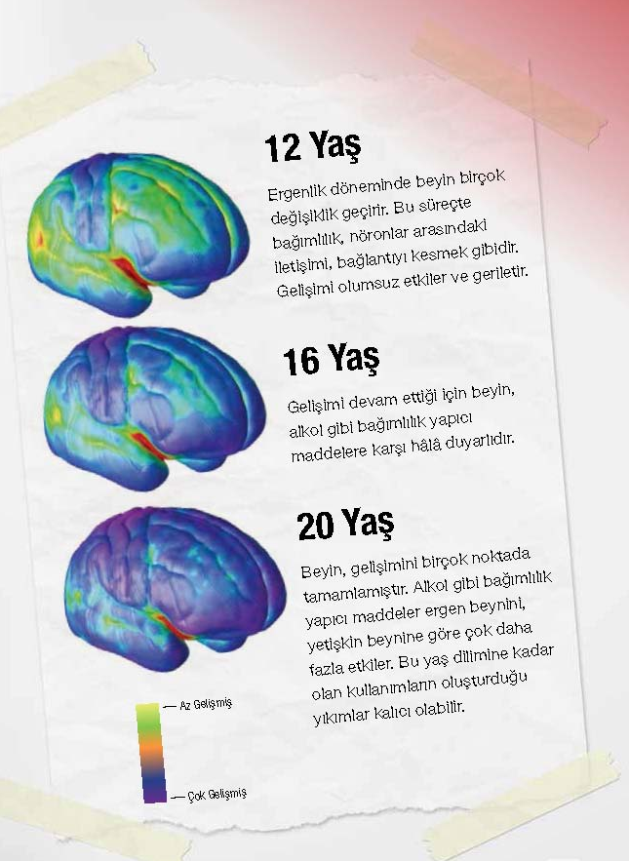
TÜRKİYE BAĞIMLILIKLA MÜCADELE EĞİTİM PROGRAMI (TBM)

Slide 38
Ergen Beyni ve Alkol Kullanımı…
(1/2)
TÜRKİYE BAĞIMLILIKLA MÜCADELE EĞİTİM PROGRAMI (TBM)
Notes:
FİLM

Slide 39
Bağımlılığın özü; durdurmadaki yetersizliktir.
Frensiz bir arabayı kullanmak…
TÜRKİYE BAĞIMLILIKLA MÜCADELE EĞİTİM PROGRAMI (TBM)

Slide 40
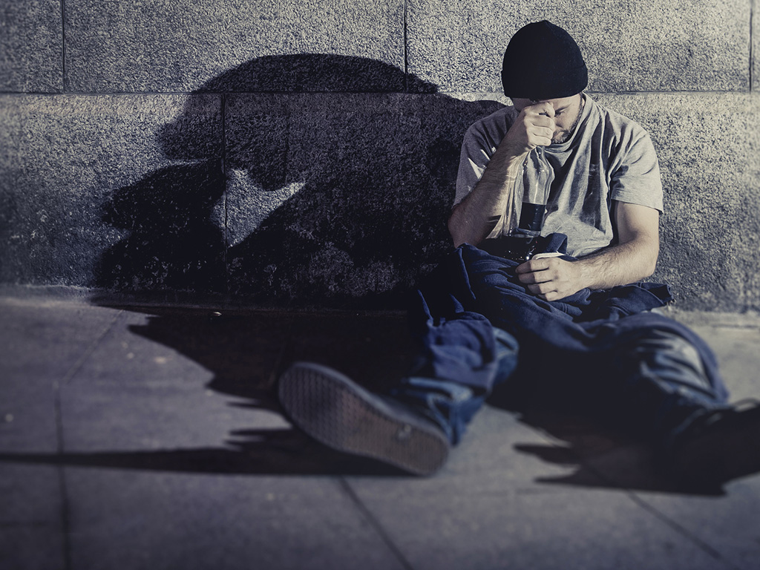
Genç Beyinlerde Alkolün Etkisi Erişkinlerdekinden Farklı
Gençler alkolün negatif etkilerine daha az duyarlıdır ve bu nedenle otokontrole yönelten işaretler daha azdır.
Gençler alkolün pozitif etkilerine daha fazla duyarlıdır ve bu da içme davranışını ve aşırı alkol alımını pekiştirir.
TÜRKİYE BAĞIMLILIKLA MÜCADELE EĞİTİM PROGRAMI (TBM)

Slide 41
Alkol Kullanımının Kısa Vadeli Zararları
Geveleyerek konuşma
Uyku hâli
Kusma
İshal
Mide rahatsızlığı
Solunum güçlüğü
Görme ve işitmede bozukluk
Muhakeme gücü zayıflığı
TÜRKİYE BAĞIMLILIKLA MÜCADELE EĞİTİM PROGRAMI (TBM)

Slide 42
Alkol Kullanımının Kısa Vadeli Zararları
Algı ve vücut koordinasyonunda zayıflama
Bilinç kaybı
Kansızlık (alyuvar azalması)
Koma
Hafıza kayıpları (Alkollüyken kişinin neler olup bittiğinden haberinin olmadığı durumlar)
TÜRKİYE BAĞIMLILIKLA MÜCADELE EĞİTİM PROGRAMI (TBM)

Slide 43
Alkol Kullanımının Uzun Vadeli Zararları
(1/3)
Trafik kazası, yanıklar ve boğulmalar
Ateşli silahla yaralanma, cinsel saldırı, aile içi şiddete maruz kalmak
İş kazalarında artış, verimlilik azalması
Aile içinde artan problemler, ilişkilerin zayıflaması
TÜRKİYE BAĞIMLILIKLA MÜCADELE EĞİTİM PROGRAMI (TBM)

Slide 44
Alkol Kullanımının Uzun Vadeli Zararları
(2/3)
Alkol zehirlenmesi
Karaciğer hastalıkları
Sinir sistemi hastalıkları
Cinsel sorunlar
TÜRKİYE BAĞIMLILIKLA MÜCADELE EĞİTİM PROGRAMI (TBM)

Slide 45
Alkol Kullanımının Uzun Vadeli Zararları
(3/3)
Yüksek tansiyon, felç ve diğer kalp rahatsızlıkları
Beyinde kalıcı hasarlar
B1 vitamini eksikliğine bağlı hafıza kaybı, duygusuzluk, çevrede olup bitene kayıtsızlık
Ülser ve gastrit (mide duvarının zarar görmesi)
Yetersiz beslenme
Ağız ve gırtlak kanseri
TÜRKİYE BAĞIMLILIKLA MÜCADELE EĞİTİM PROGRAMI (TBM)

Slide 46
Alkol Kullanımının Verdiği Zararlar
Yemek borusu kanseri
Karaciğer kanseri
Karaciğer sirozu
Cinayet
Epilepsi
Trafik kazaları
% 20 – 30 etki
Gırtlak kanseri riski % 700
Kolon kanseri riski % 80
Akciğer kanseri riski % 50
Yüksek tansiyon riski % 100
TÜRKİYE BAĞIMLILIKLA MÜCADELE EĞİTİM PROGRAMI (TBM)

Slide 47
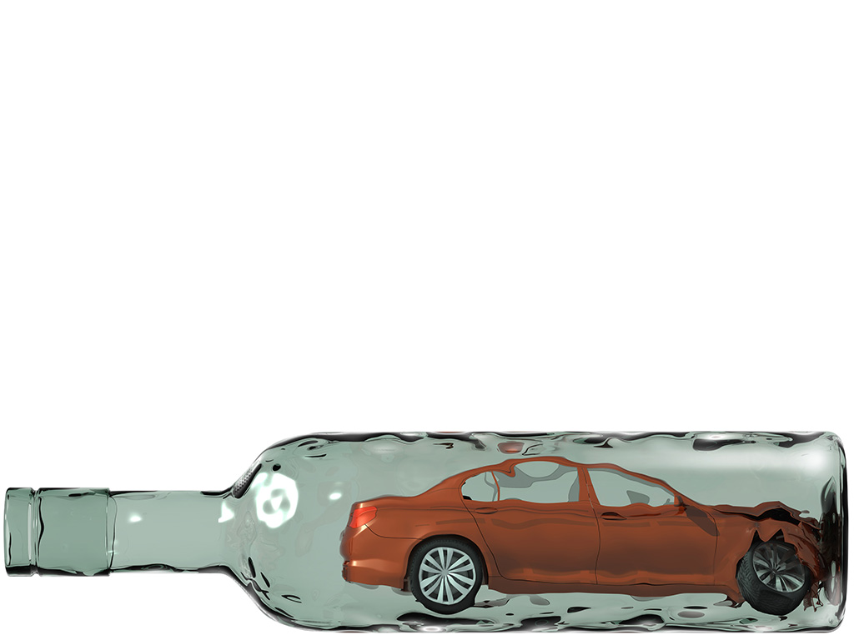
Trafik Kazaları ve Alkol
Alkol kaynaklı trafik kazalarının oranı
% 21.9
Alkollü bir sürücünün trafik kazasında ölme riski, alkolsüz bir sürücüyle kıyaslandığında 11 kat daha fazladır.
TÜRKİYE BAĞIMLILIKLA MÜCADELE EĞİTİM PROGRAMI (TBM)

Slide 48
TBMM 2010 Türkiye Uyuşturucu Raporu
Alkol aldıktan sonra suç işleyenlerin
  % 54’ü cinayet suçu işliyor.
Uyuşturucu aldıktan sonra suç işleyenlerin
  % 47’si uyuşturucu ile ilgili suçlar,
  % 23’ü cinayet suçu işliyor.
TÜRKİYE BAĞIMLILIKLA MÜCADELE EĞİTİM PROGRAMI (TBM)

Slide 49
Alkolün Aileye Etkileri
Alkol, bütün dünyada ailevi problemlerin en başta gelen sebeplerindendir.
Kullanan kişilerin eşleri, ebeveynleri, çeşitli yaşlardaki kardeşleri ve çocukları da çeşitli şekillerde etkilenmektedir.
TÜRKİYE BAĞIMLILIKLA MÜCADELE EĞİTİM PROGRAMI (TBM)

Slide 50
Alkolik Ebeveynlerin Çocukları Genellikle…
İstikrarsız bir aile ortamında büyürler.
Alkolik bir ebeveynden dengesiz tepkiler alırlar.
Öngörülemez ebeveyn tutumları onların da davranışlarını dengesizleştirir.
Bazı alkolik çocukları, alkol problemi olan kişiyi mutlu ederek onu içmekten alıkoyabileceğini düşünürler.
TÜRKİYE BAĞIMLILIKLA MÜCADELE EĞİTİM PROGRAMI (TBM)

Slide 51
Ailevi Problemler
Fazla Alkol Kullanma
ÖN YARGI
Fazla Alkol Kullanma
Ailevi Problemler
DOĞRUSU
TÜRKİYE BAĞIMLILIKLA MÜCADELE EĞİTİM PROGRAMI (TBM)

Slide 52
Alkolün Zararı Sadece Kişinin Kendine mi?
Fazla kullanımın aile hayatına, iş hayatına, aile ve ülke ekonomisine verdiği zararlar çok büyüktür.
En genç kurbanlar (Büyüme eksiklikleri, yüz anormallikleri, beyin ve sinir sistemi zararları gibi alkole bağlı birçok doğum kusuru riski)…
TÜRKİYE BAĞIMLILIKLA MÜCADELE EĞİTİM PROGRAMI (TBM)

Slide 53
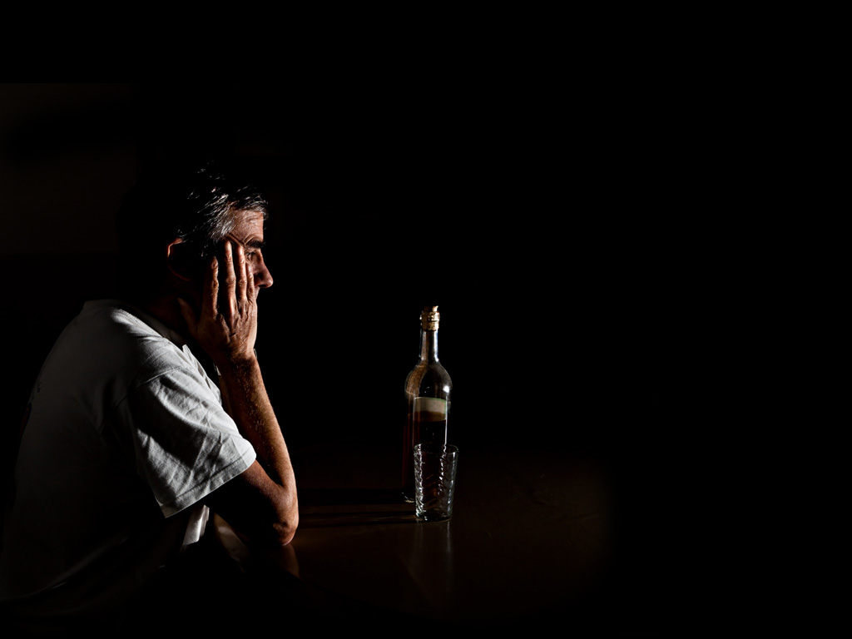
Türkiye’de Alkole Harcanan Para
Aile bütçesinin ne kadarı?
2004 % 4.3
2005 % 4.1
2006 % 4.1
2007 % 4.3
2008 % 3.8
TÜRKİYE BAĞIMLILIKLA MÜCADELE EĞİTİM PROGRAMI (TBM)
Notes:
FİLM

Slide 54
Gençler Alkol ve
Diğer Bağımlılık Yapıcı Maddeleri Neden Deniyorlar?
Uçuyorum sanmıştım,
düşüyormuşum…
TÜRKİYE BAĞIMLILIKLA MÜCADELE EĞİTİM PROGRAMI (TBM)

Slide 55
Alkol Kullanımına Başlamada Yaygın Gözlenen
5 Risk Faktörü
Bireysel faktörler
Akran faktörü
Aile faktörü
Okul faktörü
Çevresel faktörler
TÜRKİYE BAĞIMLILIKLA MÜCADELE EĞİTİM PROGRAMI (TBM)

Slide 56
1. Bireysel Faktörler
Alkol Kullanımına Başlamada Yaygın Gözlenen
5 Risk Faktörü
Ergenlik algısı ve adaptasyon süreci
Madde kullanımına yönelik algı
Yaşam becerileriyle ilgili sorunlar
Agresiflik, olumsuz ruh hâli, çekingenlik veya dürtüsellik
TÜRKİYE BAĞIMLILIKLA MÜCADELE EĞİTİM PROGRAMI (TBM)

Slide 57
Alkol Kullanımına Başlamada Yaygın Gözlenen 5 Risk Faktörü
2. Akran Faktörü
Başlama, temin etme, devam ettirme vb. hususlarda destek
Arkadaş grubunda madde kullanımına olumlu bakış
TÜRKİYE BAĞIMLILIKLA MÜCADELE EĞİTİM PROGRAMI (TBM)

Slide 58
3. Aile Faktörü
Alkol Kullanımına Başlamada Yaygın Gözlenen 5 Risk Faktörü
Çeşitli travmaların varlığı
Aile kontrolünün yetersizliği
Ailede madde kullanımının varlığı
Çocuğa uygun sınırlar oluşturamamak
Çocuğa yönelik ihmal ve istismar
TÜRKİYE BAĞIMLILIKLA MÜCADELE EĞİTİM PROGRAMI (TBM)

Slide 59
4. Okul Faktörü
Alkol Kullanımına Başlamada Yaygın Gözlenen
5 Risk Faktörü
Okul bağı ve okula bakış açısı zayıf, olumsuz sınıf içi davranışlar
Okuldan kaçma davranışının artması
Okul yönetiminin kullananlardan oluşan ağları engelleyememesi
Disiplin sorunlarına yönelik tedbir alınmaması
TÜRKİYE BAĞIMLILIKLA MÜCADELE EĞİTİM PROGRAMI (TBM)

Slide 60
5. Çevresel Faktörler
Alkol Kullanımına Başlamada Yaygın Gözlenen 5 Risk Faktörü
Toplumsal olarak bağımlılık ve bağımlıya bakış
Yasalar ve uygulanabilirlik
Ulaşılabilirliğin kolay olduğunun algılanması
Yerel yönetimler ve yatırım eksiklikleri
Yoksulluk ve işsizlik
TÜRKİYE BAĞIMLILIKLA MÜCADELE EĞİTİM PROGRAMI (TBM)

Slide 61
Alkol Hakkında Yanlış Bilinenler
Yanlış
Ben bağımlı olmam.
Doğru
Kimsenin böyle bir güvencesi olamaz. Alkol ya da madde kullanan herkes, bağımlı olabilir.
TÜRKİYE BAĞIMLILIKLA MÜCADELE EĞİTİM PROGRAMI (TBM)

Slide 62
Alkol Hakkında Yanlış Bilinenler
Yanlış
Ben kontrolümü sağlarım.
Doğru
Alkol vücut üzerindeki biyolojik etkilerinedeniyle, nöron iletişimini bozarak sinir hücrelerinin yapısını değiştirir. Bu nedenle kişi, kullanımdan bir süre sonra bağımlı olduğunu fark etmez.
TÜRKİYE BAĞIMLILIKLA MÜCADELE EĞİTİM PROGRAMI (TBM)

Slide 63
Alkol Hakkında Yanlış Bilinenler
Yanlış
Benim iradem güçlüdür.
Doğru
Bağımlılığın irade ile ilişkisi yoktur. Kullanmaya başladıktan sonra irade artık devre dışıdır.
TÜRKİYE BAĞIMLILIKLA MÜCADELE EĞİTİM PROGRAMI (TBM)

Slide 64
Alkol Hakkında Yanlış Bilinenler
Yanlış
Birçok tanıdığım kullanıyor, bir şey olmuyor.
Doğru
Alkol kullanan kişinin gördüğü zararları fark etmesi zaman alabilir. Zararları tespit ettiği safhaya geldiğinde ise hiç kullanmamış duruma geri dönülmesi mümkün değildir.
TÜRKİYE BAĞIMLILIKLA MÜCADELE EĞİTİM PROGRAMI (TBM)

Slide 65
Alkol Hakkında Yanlış Bilinenler
Yanlış
Alkolün zararı kullanan kişiyedir.
Doğru
Alkol kullanımının zararını tüm toplum yüklenir. Kullanan, çevresi için risk oluşturur. Ailesi de uzun süreli tedavisini maddî-manevi üstlenmek zorunda kalır.
TÜRKİYE BAĞIMLILIKLA MÜCADELE EĞİTİM PROGRAMI (TBM)

Slide 66
Alkol Hakkında Yanlış Bilinenler
Yanlış
Alkolü erkek adamlar ve özgür kızlar içer.
Doğru
«Erkek adam»lar ve gerçek anlamda «özgür kız»lar, zararlı maddelere «HAYIR! YÜZ BİN KERE HAYIR!» demeyi becerebilenlerdir.
TÜRKİYE BAĞIMLILIKLA MÜCADELE EĞİTİM PROGRAMI (TBM)

Slide 67
Alkol Hakkında Yanlış Bilinenler
Yanlış
Alkol güçlendirir.
Doğru
Alkol, aksine güçsüzleştirir. Yaşam kalitesini düşürür. Beynin vücut üzerindeki kontrolünü kaybettirir, sarhoşluk oluşturur.
TÜRKİYE BAĞIMLILIKLA MÜCADELE EĞİTİM PROGRAMI (TBM)

Slide 68
ÇAĞIMIZIN TEMEL İKİLEMİ
TÜRKİYE BAĞIMLILIKLA MÜCADELE EĞİTİM PROGRAMI (TBM)

Slide 69
Popüler Kültüre Göre…
Eğlenme temel bir ihtiyaç…
Alkol eğlencenin vazgeçilmez bir parçası…
Bağımlı hâle gelinmediği sürece içmek doğal…
TÜRKİYE BAĞIMLILIKLA MÜCADELE EĞİTİM PROGRAMI (TBM)

Slide 70
Oysa Gerçek Şudur:
ALKOL KULLANANLARIN BİR KISMI MUTLAKA ALKOLİK OLACAKTIR!
TÜRKİYE BAĞIMLILIKLA MÜCADELE EĞİTİM PROGRAMI (TBM)

Slide 71
Bir Önleme Stratejisi Yaklaşımı…
ÖZ BİLİNÇ
ÖZ YÖNETİM
SOSYAL BİLİNÇ
TÜRKİYE BAĞIMLILIKLA MÜCADELE EĞİTİM PROGRAMI (TBM)

Slide 72

Kullanmanız için yapılacak ısrarlar karşısında
ısrarla «Hayır!» deyiniz.

Slide 73



